Slide 1
«Индивидуальный образовательный маршрут учащегося как инструмент для повышения качества математического образования»
Тырышкина Ксения Викторовна,
учитель математики, Чубаров Даниил Леонидович, учитель математики

Slide 2
Индивидуальные образовательные маршруты могут различаться по следующим признакам
методы, приемы и способы организации образовательного процесса
степень сложности, выраженная в широте и глубине раскрытия конкретной темы, проблемы, понятийным аппаратом
логика преподавания
объём содержания
темп освоения

Slide 3
степень усвоения обучающимся предшествующего материала
индивидуальный темп продвижения учащихся в обучении
При проектировании индивидуального образовательного маршрута необходимо учитывать
степень сформированности социальных и познавательных мотивов
степень сформированности уровня учебной деятельности
индивидуальные особенности учащихся (темперамент, характер, особенности эмоционально-волевой сферы и др.)

Slide 4
Примерный алгоритм введения ИОМ по предмету
1 этап
Информационный этап
Учитель организует беседу с детьми и родителями, в ходе которой объясняет суть, цели и возможности индивидуальных маршрутов.
На данном этапе ученик фиксирует, что он должен знать и уметь к концу прохождения маршрута.
2 этап
Диагностика и выбор методов
Учитель (совместно с психологом и классным руководителем или тьютором) проводит ряд тестов с целью определить личностные качества каждого ученика.
То есть, на данном этапе фиксируется, что ученик может и хочет узнать в рамках данного предмета и что ему может помочь/помешать в этом.

Slide 5
Примерный алгоритм введения ИОМ по предмету
3 этап
Определение целей ИОМ
4 этап
Составление ИОМ
5 этап
Итоговый этап (ГИА, промежуточная аттестация, контрольные точки).

Slide 6
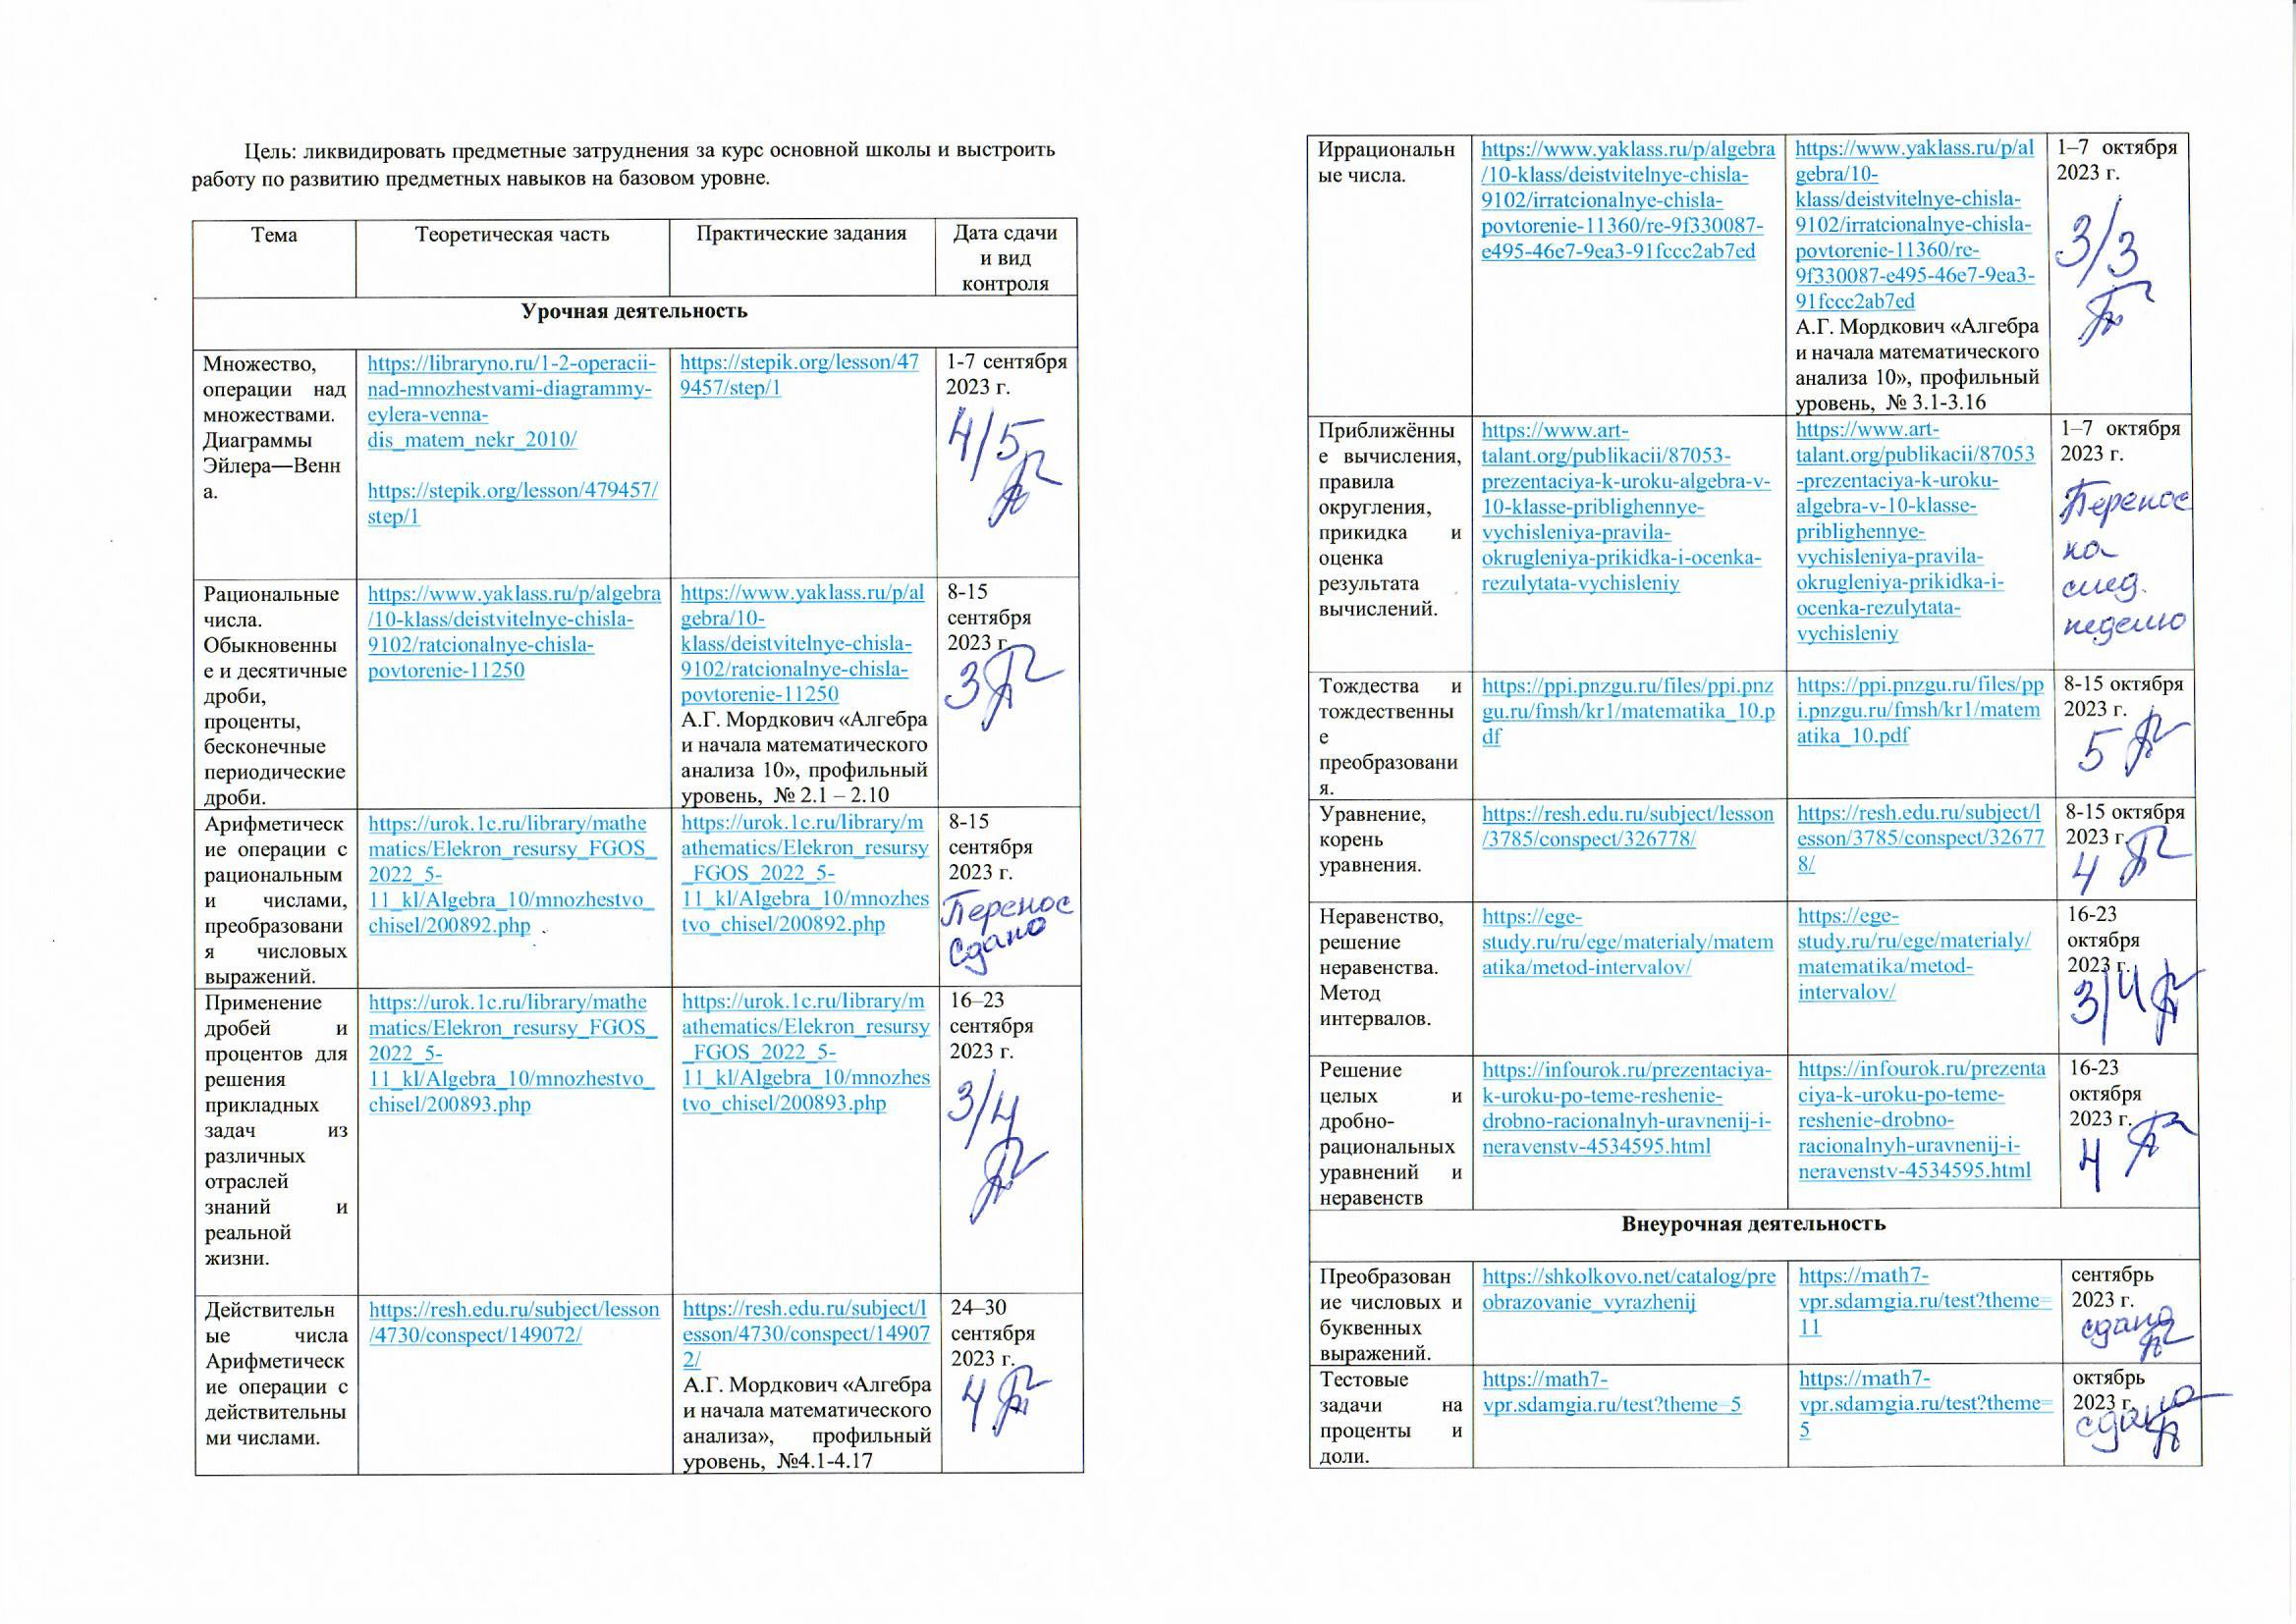

Slide 7
Составить индивидуальный образовательный маршрут по математике
1 группа
Учащийся 8 класса начал обучение в Гуманитарном лицее, до этого находился год на семейном обучении по математике. Имеет сложности в изучении данного предмета, сдал промежуточную аттестацию за курс 7 класса со второго раза. Любит читать, в том числе интересуется историей математики. Самым сложным и непонятным материалом в курсе 7 класса считает уравнения.
2 группа
Учащийся 9 класса имеет высокую мотивацию к изучению математики. Быстро разбирается в предметном материале, но часто делает вычислительные ошибки. Нестандартно мыслит и успешно решает олимпиадные задания. Любит помогать одноклассникам с разбором предметных заданий. Наиболее сложные задания, по мнению ребенка – текстовые задачи (на движение, на работу, на смеси и сплавы).

Slide 8
https://olimpiada.ru

Slide 9
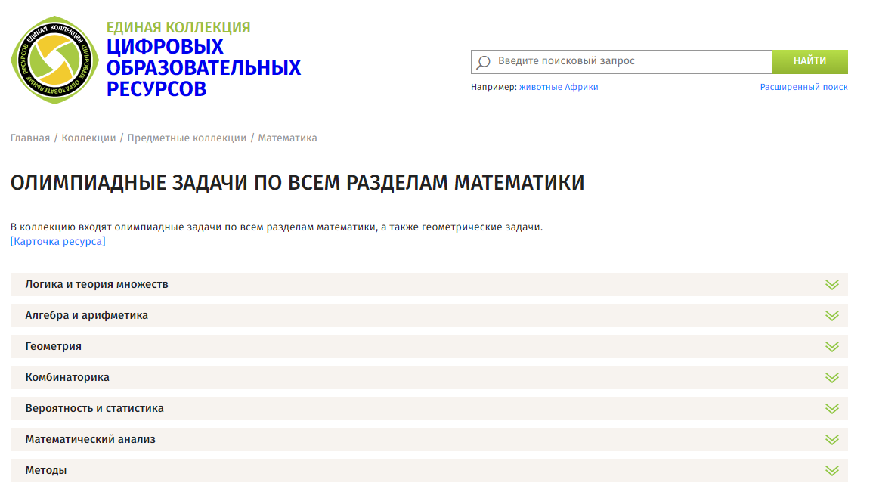
http://school-collection.edu.ru/catalog/rubr/1040fa23-ac04-b94b-4a41-bd93fbf0d55a/

Slide 10
https://www.amt.edu.au/amc

Slide 11
https://www.matematickaolympiada.cz/en

Slide 12
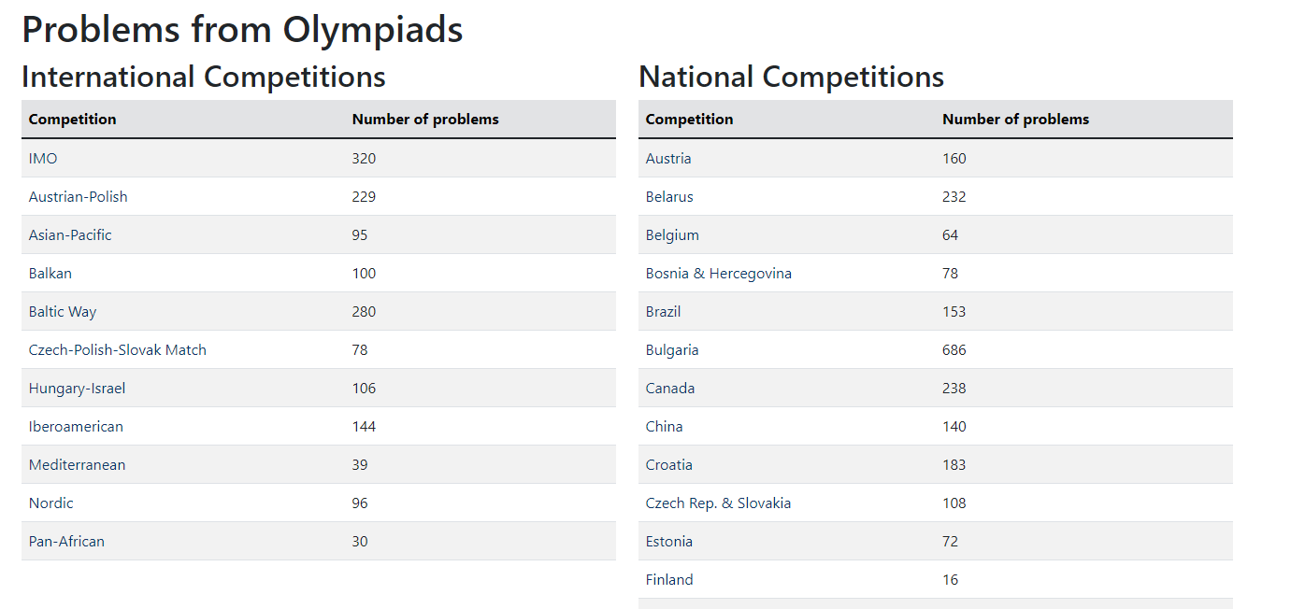
https://imomath.com/index.cgi

Slide 13
http://www.zaba.ru

Slide 15
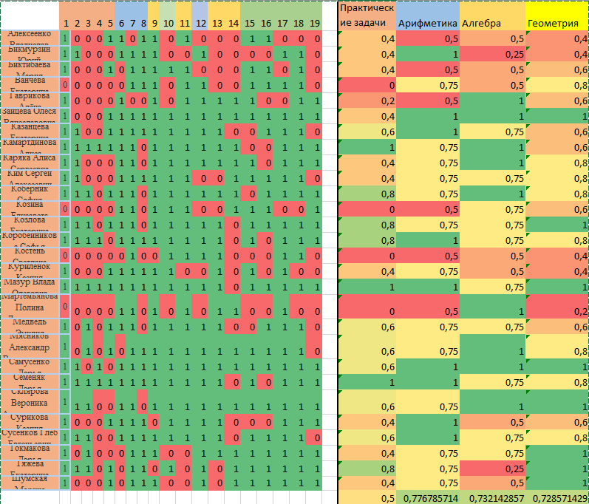
ИОМ-ы на основании результатов пробных экзаменов

